Slide 1
Препарати для лікування гемофілії А та гемофілії, що ускладнена інгібіторами
NARH

Slide 2
Зміст
FOR INTERNAL USE ONLY
НовоЕйт ® (NOVOEIGHT ®)
НовоСевен® (NOVOSEVEN ®)

Slide 3
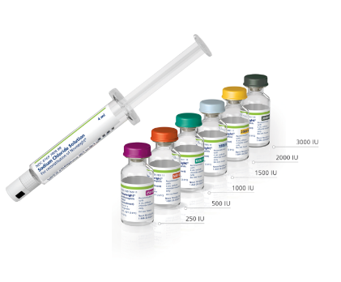
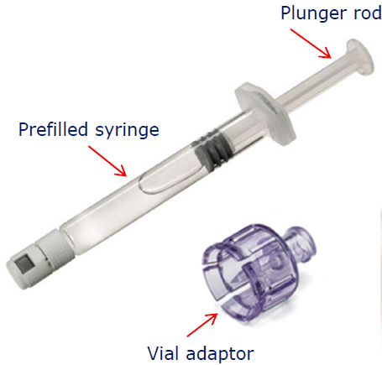
НовоЕйт ® (туроктоког альфа)
3
Стерильний ліофілізований порошок у
флаконах для використання у пристрої
MixPro® ^{1,2}
6 доз^{1,2}
Поршень
Попередньо наповнений шприц
Адаптор флакона
1. Novo Nordisk. NovoEight® SmPC 2018; 2. Novo Nordisk. NovoEight® PI 2018.
Notes:
Key messages
Standard Novo Nordisk vial enables easy reconstitution with the MixPro® device
turoctocog alfa is available in 6 vial sizes
References
Novo Nordisk. NovoEight® SmPC 2018
Novo Nordisk. NovoEight® PI 2018

Slide 4
НовоЕйт® - turoctocog alfа (rFVIII)
Покази
Лікування та профілактика кровотеч у пацієнтів з гемофілією А (вродженим дефіцитом фактора VIII)
Препарат НовоЕйт® можна використовувати пацієнтам усіх вікових груп.
Протипокази
Гіперчутливість до діючої речовини або до будь-якої іншої допоміжної речовини
Відомо про алергійну реакцію на білки хом'яка
Інструкція НовоЕйт® РУ UA/16751/01/01

Slide 5
НовоЕйт® - turoctocog alfа (rFVIII)
Будова та механізм дії
Туроктоког альфа – людський фактор коагуляції VIII. Цей глікопротеїн має таку саму будову, як людський фактор VIII у стані активації. При введенні пацієнту з гемофілією фактор VIII зв'язується з ендогенним фактором Віллебранду у крові хворих. Комплекс фактор VIII/фактор Віллебранда складається з двох молекул (фактора VIII та фактора Віллебранда) з різними фізіологічними функціями. Активований фактор VIII діє як кофактор активованого фактора ІХ, прискорюючи перетворення фактора Х на актований фактор Х. Актований фактор Х перетворює протромбін на тромбін. Після чого тромбін перетворює фібриноген на фібрин, у результаті утворюється тромб.
Інструкція НовоЕйт®

Slide 6
Розрахунок дози НовоЕйт®
Лікування за потребою
Розрахунок необхідної дози фактора VIII базується на емпіричному результаті, згідно з яким 1 міжнародна одиниця (МО) фактора VIII на 1 кг маси тіла підвищує активність фактора VIII в плазмі крові на 2 МО/дл. Необхідну дозу визначають за такою формулою:
Необхідна кількість одиниць = маса тіла (кг) × бажане підвищення рівня фактора VIII (%) (МО/дл) × 0,5 (МО/кг на 1 МО/дл).
Кількість, яку необхідно ввести, та частоту застосування завжди потрібно визначати у кожному випадку індивідуально, орієнтуючись на клінічну ефективність.
Інструкція НовоЕйт®

Slide 7
Розрахунок дози НовоЕйт®
Профілактика
Для довготривалої профілактики кровотеч у пацієнтів з тяжкою гемофілією А звичайна рекомендована доза становить 20−40 МО фактора VIII на 1 кг маси тіла через день або 20−50 МО фактора VIII на 1 кг маси тіла 3 рази на тиждень.
У дорослих і підлітків (віком понад 12 років) схема прийому може передбачати менш часте застосування препарату (40–60 МО/кг кожний третій день або двічі на тиждень). Іноді, особливо пацієнтам молодшого віку, можуть бути необхідними коротші інтервали між введенням препарату або вищі дози.
Інструкція до лікарського засобу НовоЕйт®

Slide 8
Новосевен® (NOVOSEVEN ®)
Інструкція до медичного використання препарату
Склад
Діюча речовина: еptacog alfa (activated) (rFVIIa);
Лікарська форма
Ліофілізований порошок та розчинник для приготування розчину для ін'єкцій
Фармакотерапевтична група
Гемостатичні засоби. Чинники згортання крові.
Інструкція НОВОСЕВЕН® UA/5178/01/04

Slide 9
НовоСевен® - еptacog alfa (activated) (rFVIIa)
Покази
Лікування кровотеч та їх профілактика при хірургічних втручаннях або інших інвазивних процедурах у пацієнтів з такими захворюваннями:
Вроджена гемофілія з рівнем інгібіторів до факторів згортання VIII або IX>5BU;
Вроджена гемофілія з вираженою реакцією на запровадження факторів VIII або IX в анамнезі
Набута гемофілія;
Вроджений дефіцит VII фактора;
Тромбастенія Гланцмана* з антитілами до GP IIb-IIIa та/або HLA та резистентністю до переливання тромбоцитів у минулому чи нині.
*Тромбастенія гланцмана - відсутність або дефект мембранного рецептора до фібриногену та глікопротеїнів IIb – IIIa внаслідок чого порушується агрегація тромбоцитів.
Інструкція НОВОСЕВЕН® UA/5178/01/04

Slide 10
Новосевен® - еptacog alfa (activated) (rFVIIa)
Будова
Будова rFVIIa аналогічна ендогенному людському FVIIa,
з деякими незначними відмінностями посттрансляційні модифікації.
Böhm E et al. BMC Proceedings 2011;5

Slide 11
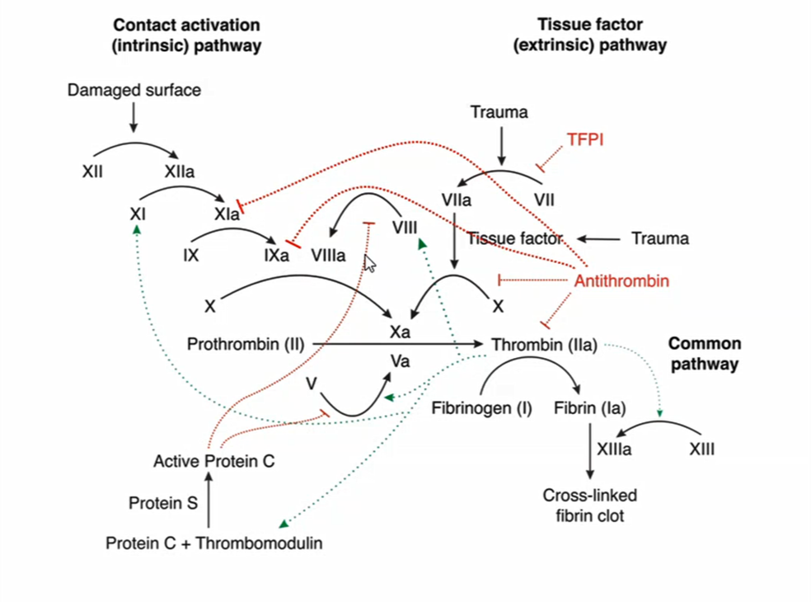
rFVIIa механізм дії
Новосевен® - еptacog alfa (activated) (rFVIIa)
Фактор VIIа діє лише у місці ушкодження, зв'язуючись з тканинним фактором. Цей комплекс переводить фактори IX і Х на активну форму - IXa і Ха, викликає перетворення невеликих кількостей протромбіну на тромбін. Тромбін у місці ушкодження активує тромбоцити, V та VIII фактори, що викликають перетворення фібриногену на фібрин та утворення гемостатичного згустку.

Slide 12
Рекомендоване дозування та схема терапії
Новосевен® - еptacog alfa (activated) (rFVIIa)
Початкова доза в/в -90 мкг (4,5 КМО) на кг маси тіла кожні 2-3 години
Гемостаз
При необхідності продовження лікування після досягнення ефективного гемостазу введення повторюють через 4, 6, 8 або 12 годин стільки, скільки потрібно для лікування.
Подальше лікування може бути доцільним для запобігання повторній кровотечі
Тривалість лікування та інтервал між ін'єкціями можуть змінюватись в залежності від тяжкості кровотечі, та планованих терапевтичних тактик (інвазивні процедури, операції).
rFVIIa може поєднуватися з антифібринолітиками
Інструкція НОВОСЕВЕН® UA/5178/01/04

